Slide 1
Занятие по экологии в младшей группе детского сада
«Чудесница-вода»
Презентацию подготовила Панина В.В.
воспитатель Детского сада №103 ОАО «РЖД» г.Лиски

Slide 2
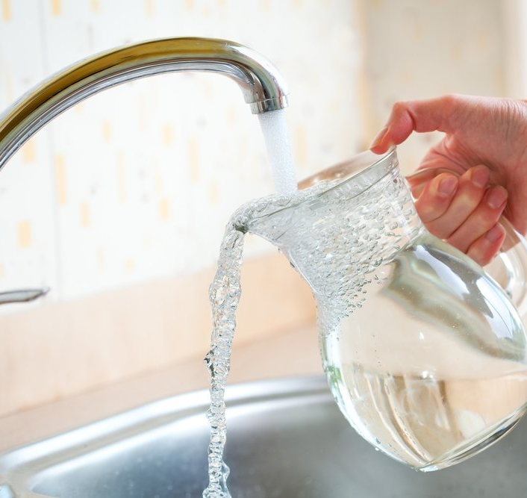
Я и туча, и туман,
И ручей, и океан,
И летаю, и бегу,
И стеклянной быть могу!
Очень добродушная,
Я мягкая, послушная,
Но когда я захочу,
Даже камень источу.
Я не камень, не песок,
Мой сыночек ручеек
Догадались вы, друзья,
Как зовут меня?

Slide 3
Для чего нужна вода?
Как мы её используем?

Slide 4
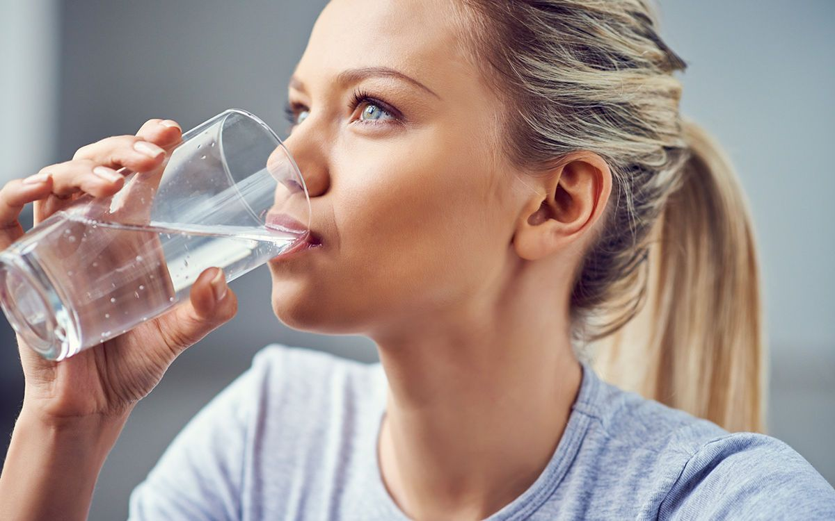
Пьем воду

Slide 5
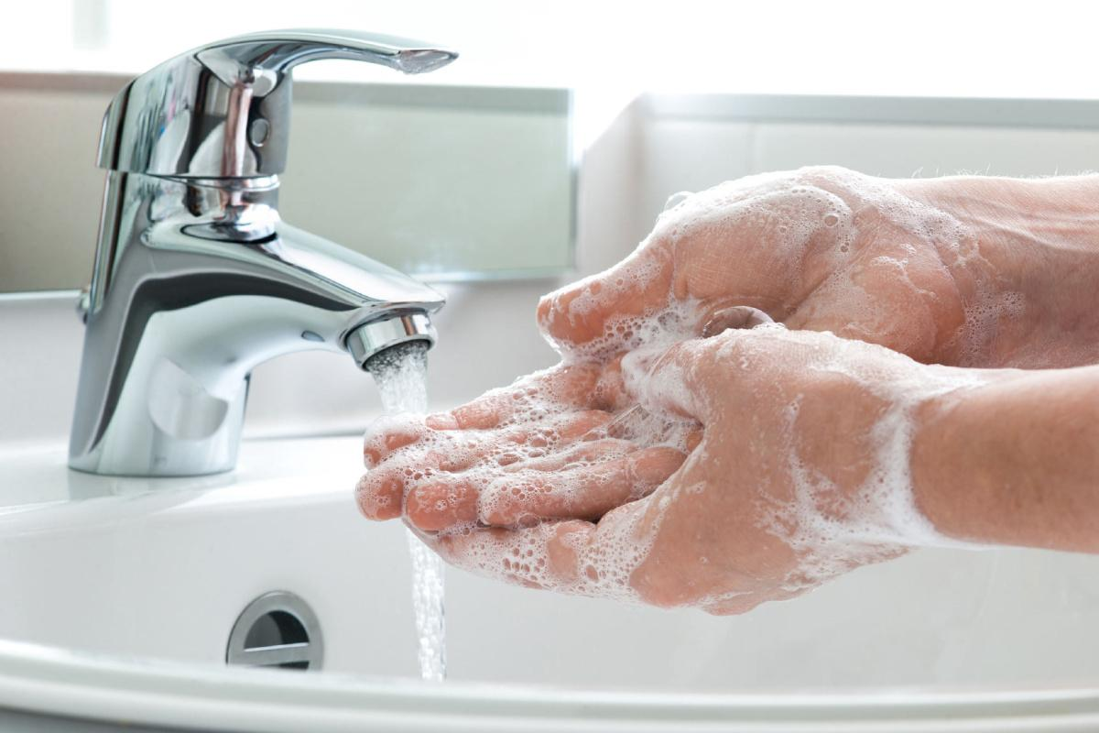
Моем руки

Slide 6
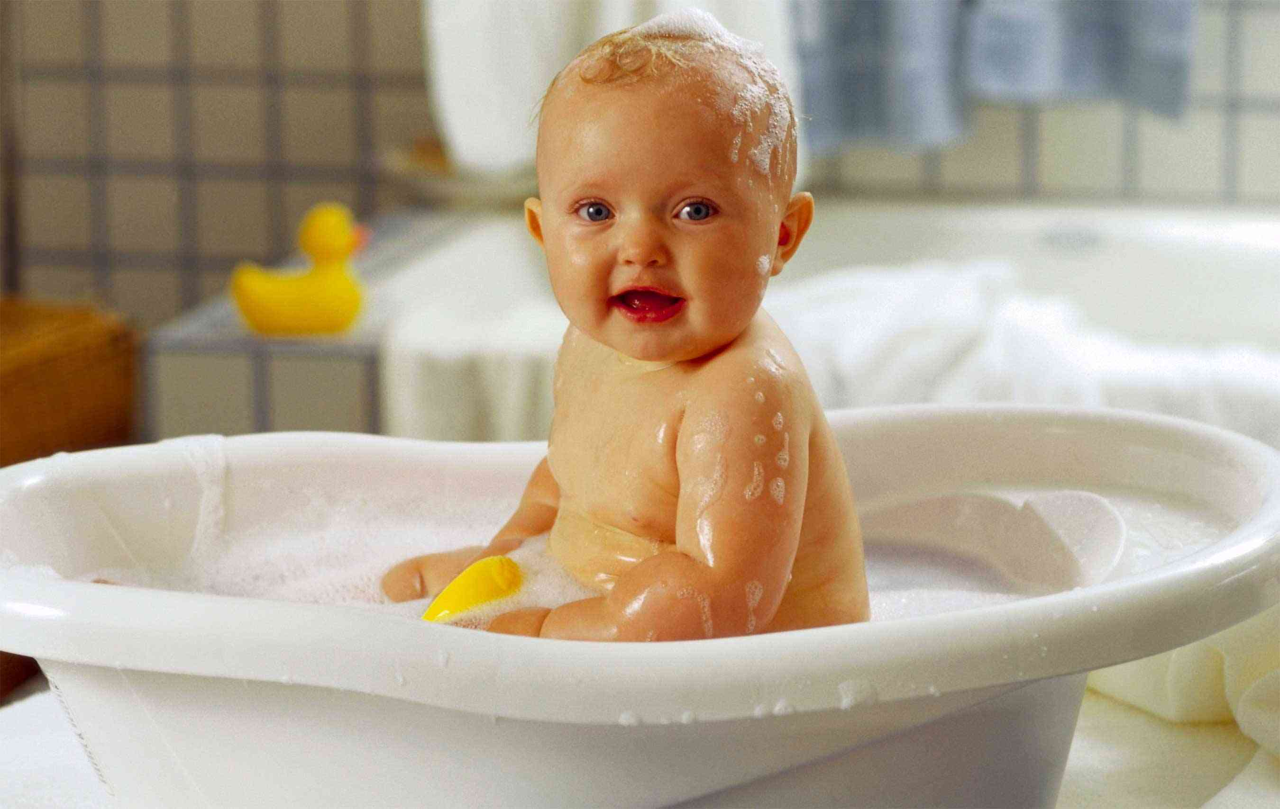
Купаемся

Slide 7
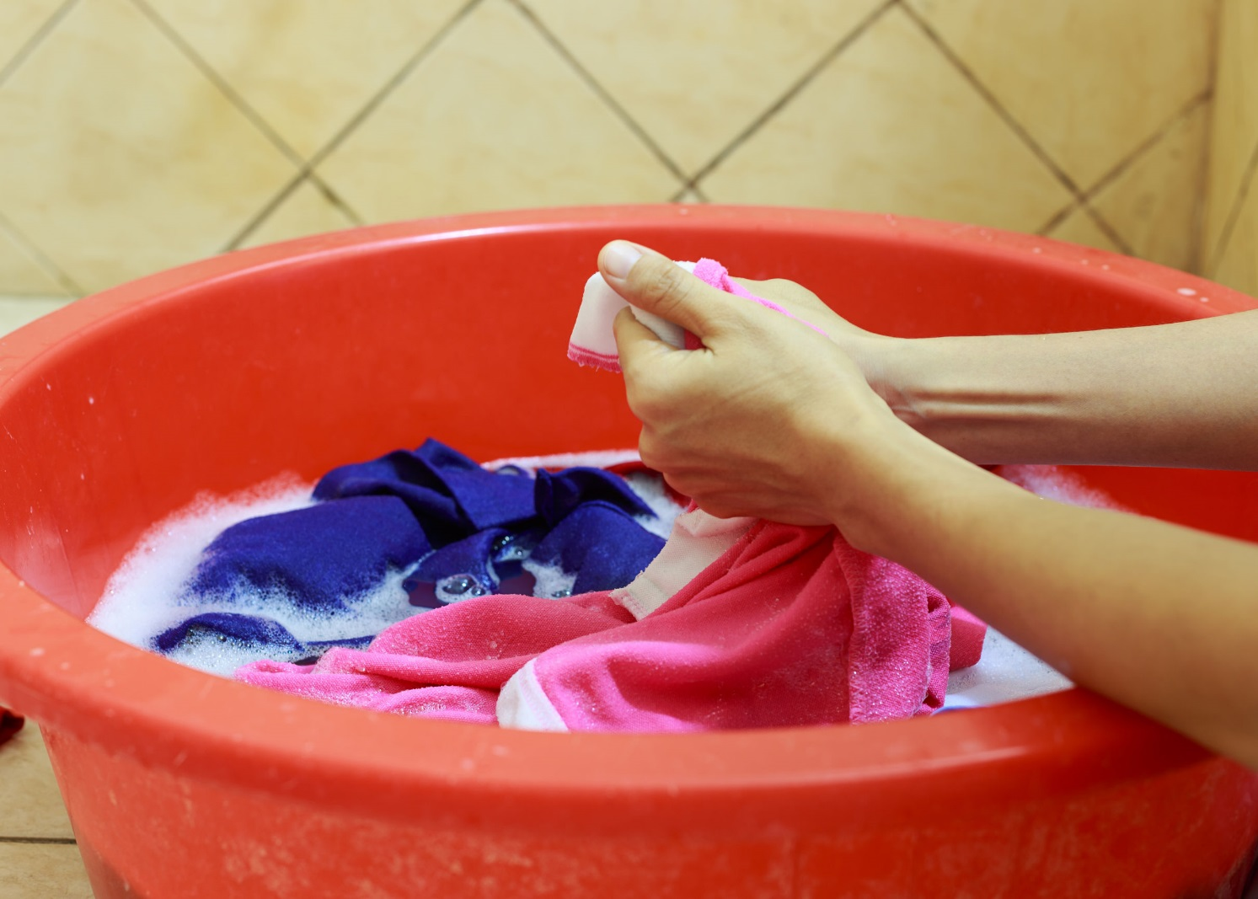
Стираем

Slide 8
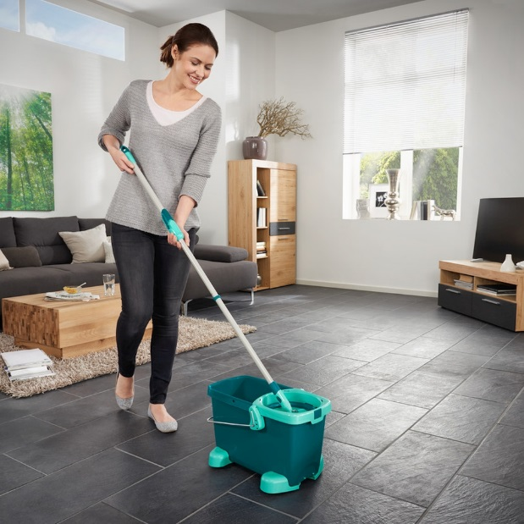
Моем полы

Slide 9
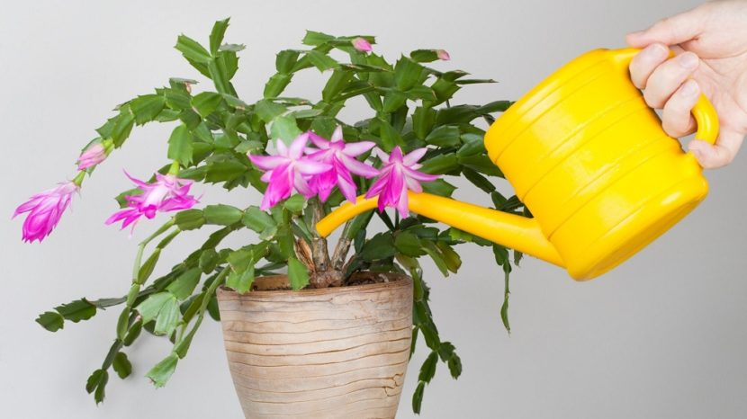
Поливаем цветы

Slide 10
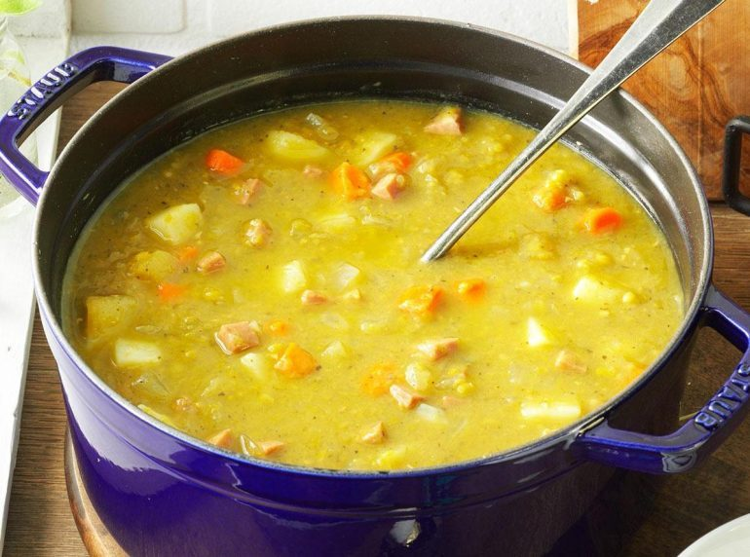
Готовим еду

Slide 11
Что такое вода?
Что такое вода? Это струйка из крана,
Это волны и шторм на морях-океанах.
В запотевшей бутылке напиток в руке,
И в ключе, и в колодце, и в ручейке.
Да, бывает вода в состоянии разном.
В жидком, твердом она. Даже в газообразном.
Мы не видим ее или не замечаем.
Но, когда ее нет, тяжело ощущаем.

Slide 12
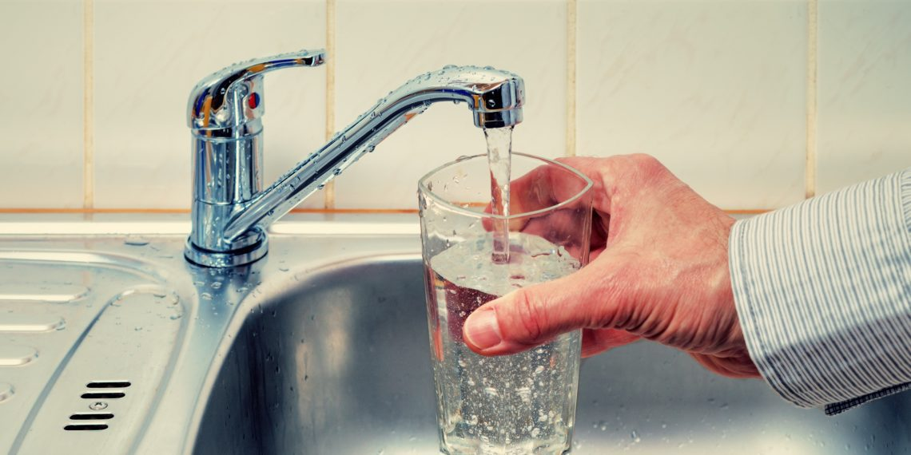
Откуда бежит вода?
А как она туда попадает?

Slide 13
чтобы попасть к нам в дом, вода проделывает долгий путь

Slide 14
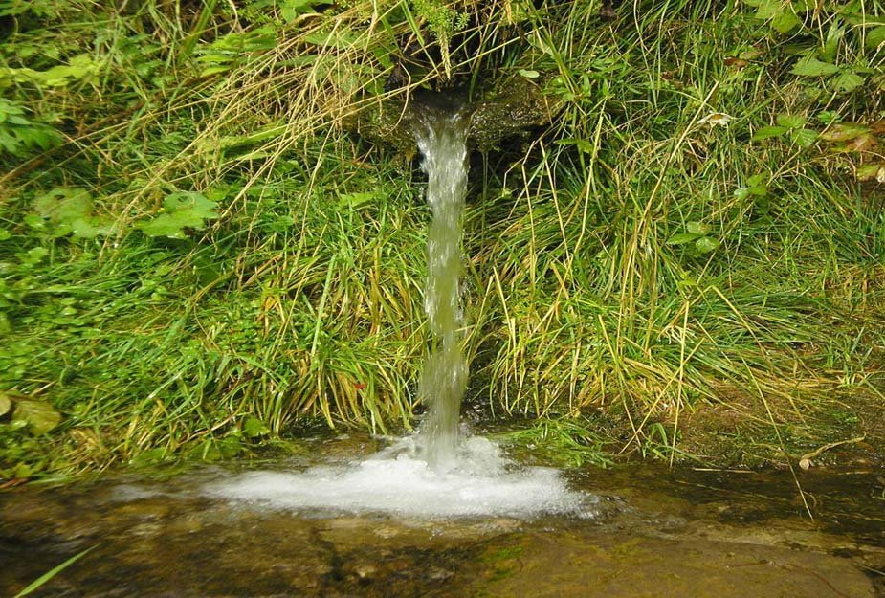

Slide 15
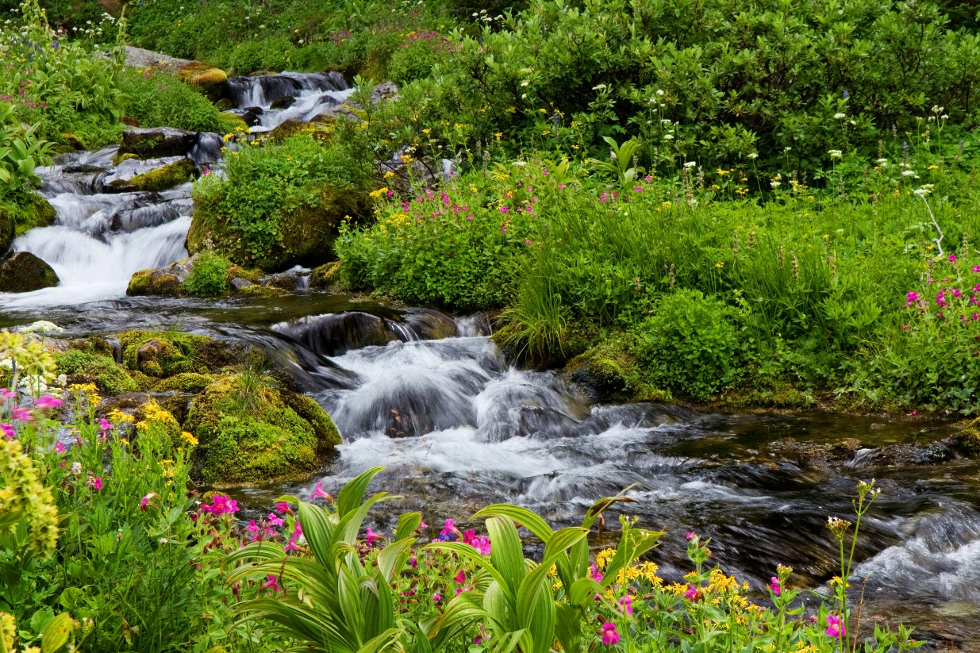

Slide 16
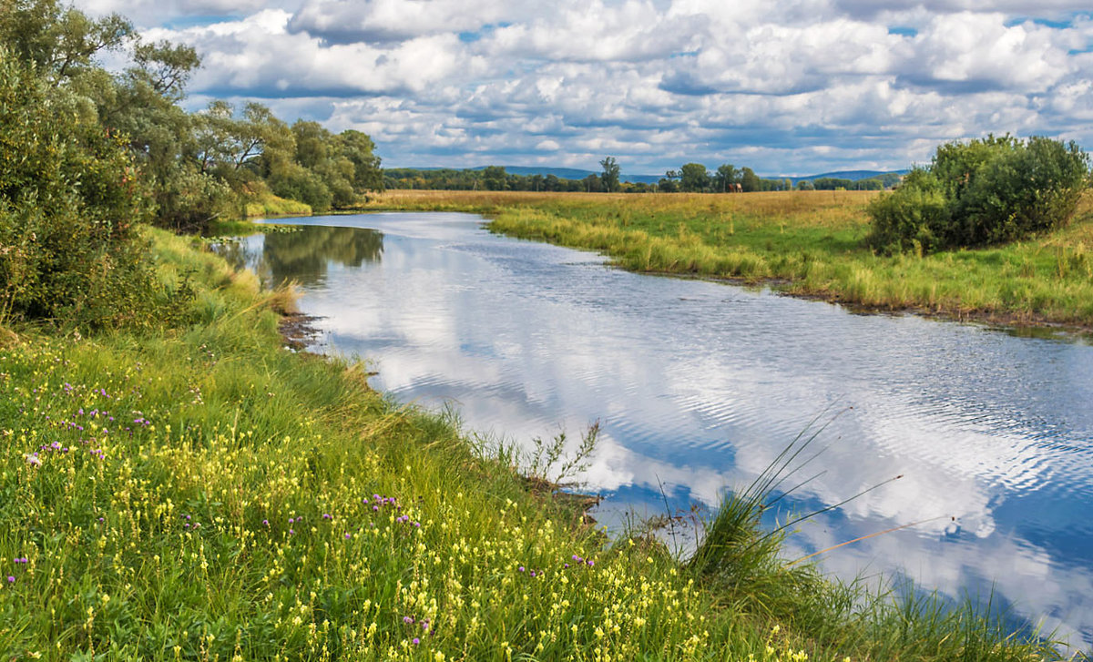

Slide 17
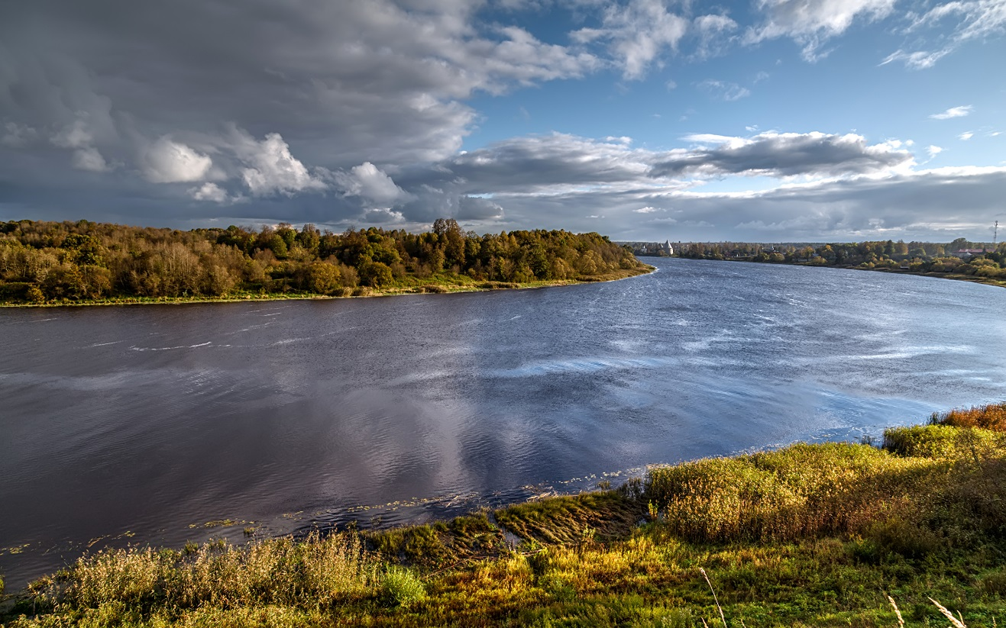

Slide 18
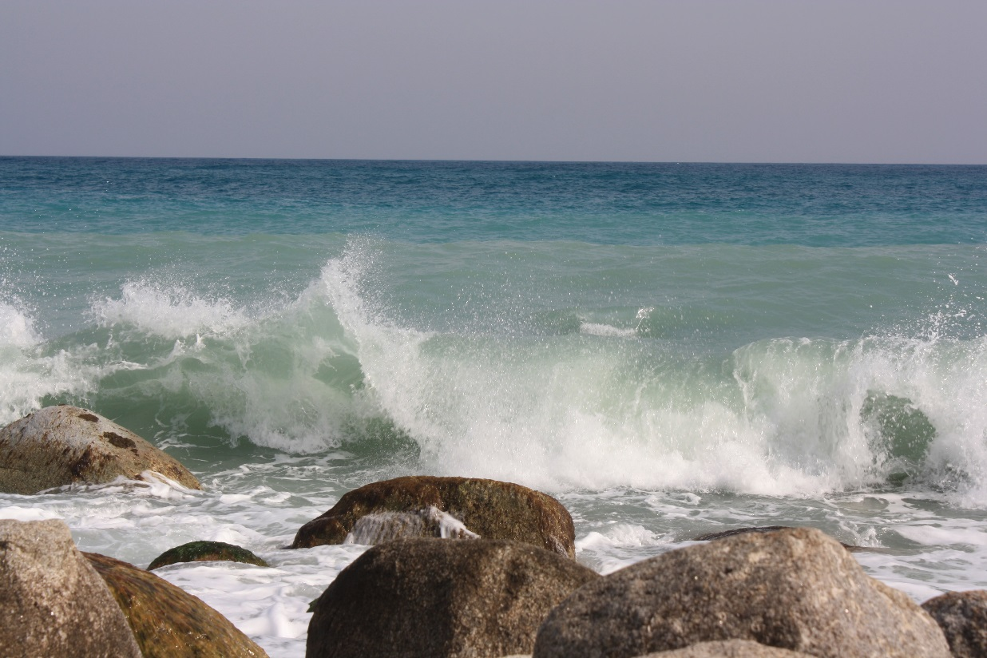

Slide 19


Slide 20
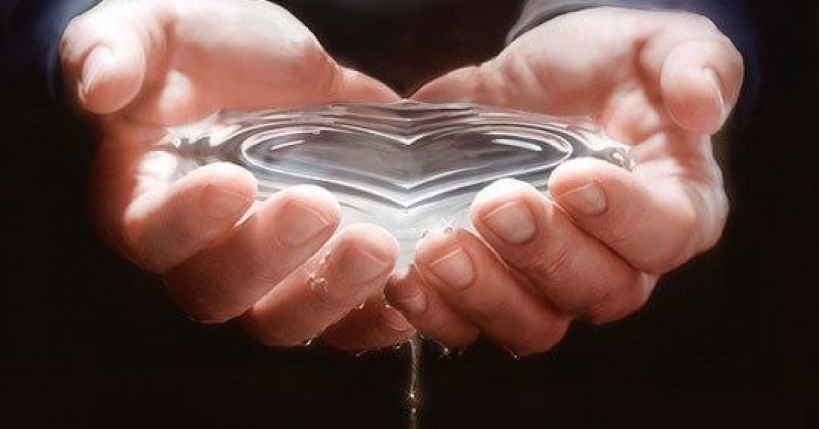
Вода! У тебя нет ни вкуса, ни цвета, ни запаха, тебя невозможно описать, тобой наслаждаются, не ведая, что ты такое! Нельзя сказать, что ты необходима для жизни: ты – сама жизнь. Ты – самое большое богатство на свете».

